Slide 1
React JS 101
Det mest brugte JavaScript library i verden 🌎

Slide 2
Historie
Tidlig prototype af Jordan Walke i 2011
Blev udgivet af Facebook i 2013
Kæmpe Open Source community
De manglede god kode

Slide 3

Hvem bruger det React?
Facebook (duuh!?)
Netflix
AirBNB
Google (de bruger alt)
PriceRunner
MDN: Mozilla Developer Network
Yahoo Mail
Reddit
BBC
PayPal
Og mange, mange flere…

Slide 4
Hvorfor react ?
Tidlig web app udvikling
JavaScript apps startede med jQuery og lignende frameworks/libraries
Frameworks var ikke gode til at holde styr på opdateringerne til DOM’en
På grund af den måde de var skrevet, var nogle frameworks meget langsomme til at opdatere DOM’en

Slide 5
DOM’ens hastighed (langsomhed)
DEMO TIME!!!
<vis den der med hastigheden>

Slide 6
Hvorfor react ?
Ting React gør bedre
React holder styr på alle DOM elementer og opdatere dem for os
Virtuel DOM: React laver en virtuel DOM i JS som er MEGET hurtigere end den rigtige DOM.
Opdatere kun DOM’en hvis der er forskel på den virtuelle og den rigtige

Slide 7
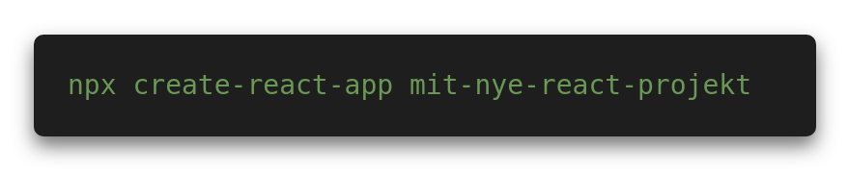
Hvordan bruger vi det React stads?
Vi skal have installeret NodeJS
I en terminal skriver vi:
Når den har gjort sine ting, vil der være en ny mappe som hedder mit-nye-react-projekt, i mappen hvor terminalen er åben
Denne mappe indeholder nu (en boilerplate som er) alt hvad vi skal bruge til at kode vores første React app.

Slide 8
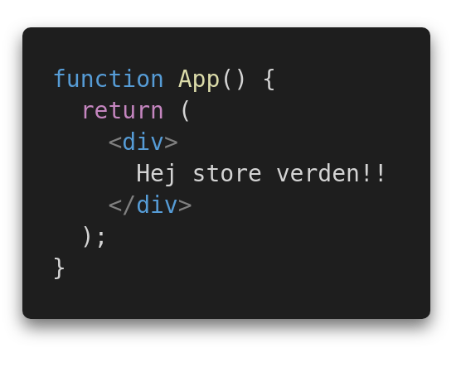
React eksempel: Mindste app evah!

Slide 9
React eksempel: Mindste app evah!
Skrives som normalt JS
Kan bruge ES6 og højere (alt det nye og det gamle)
Det der står i return er JSX syntax. En nem måde at skrive DOM elementer (ikke standard JS)

Slide 10
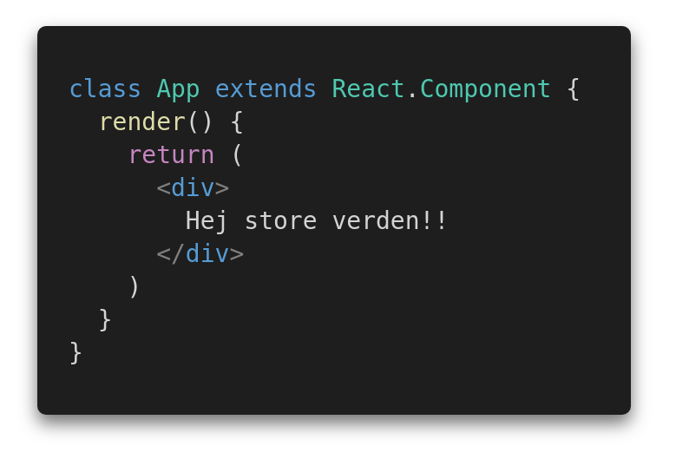
React eksempel: Mindste app evah!
Nu på 2 forskellige måder
Som function
Som class

Slide 11
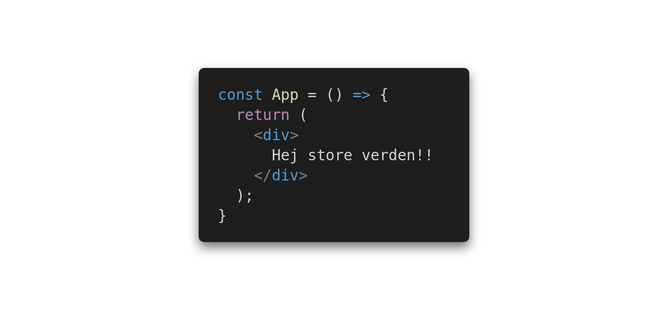
React eksempel: Mindste app evah!
Og så lige en 3. måde
Som arrow function

Slide 12
Komponenter || Components
De moduler man bygger sin React app med kaldes components (komponenter)
Components har et ”liv” når de: kommer ind i DOM’en, bliver opdateret og bliver fjernet fra DOM’en
Components kan have andre components som børn (nested)
Components får, som udgangspunkt, informationer gennem props
React opdatere DOM’en hvis et component får opdateret sine props eller state

Slide 13
Components: State & Props
State: Er interne variabler inde i componentet (tænk variabler man laver inde i en funktion)
Props: Er variabler som componentet bliver kaldt med (tænk parametre i funktion)
Hvis en af disse ændre sig imens componentet er i DOM’en (mounted), vil componentet opdatere (rerender)

Slide 14
Components: Livet som komponent
Når et component bliver sat ind i DOM’en bliver det mounted
Når et component bliver fjernet fra DOM’en bliver det unmounted
Når et component bliver opdateret kaldes det rerender
Hvis componenter rerender vil alle deres børn også rerender

Slide 15
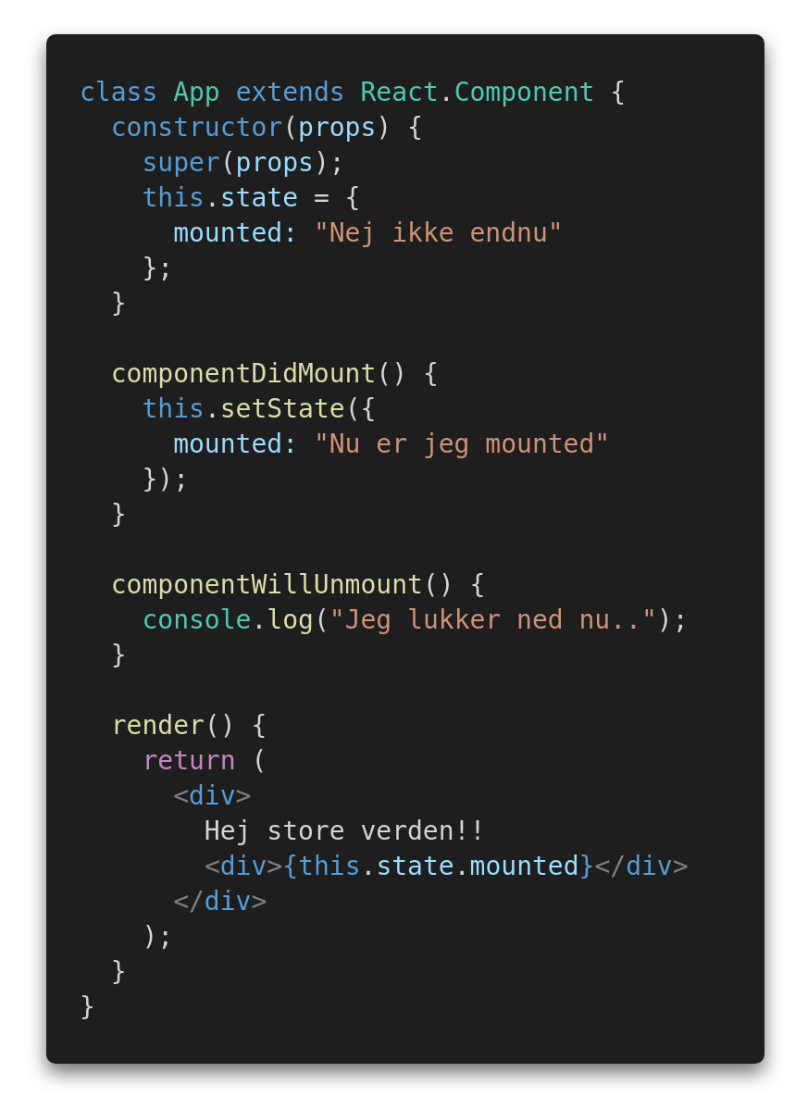
Components: Livet som komponent
Når et componentet bliver sat ind i DOM’en, vil componentDidMount() blive kørt
componentDidMount() opdatere state’en så componentet rerender og får en ny mounted værdi i sin state
LIGE inden componentet bliver fjernet fra DOM’en (unmounted) bliver der logget til console’en

Slide 16
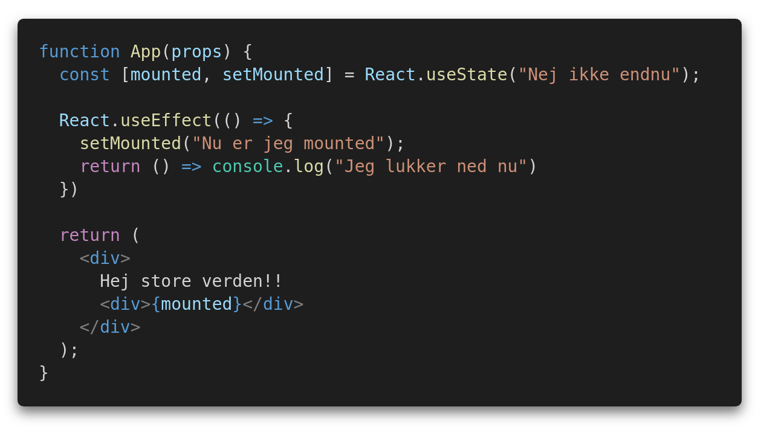
Components: Livet som komponent
Siden React V16.8 kan funktioner nu også have deres egen state. Lidt anderledes syntax, men samme resultat
Gør nøjagtigt det samme som forrige slide
Brug denne stil så meget som muligt!

Slide 17
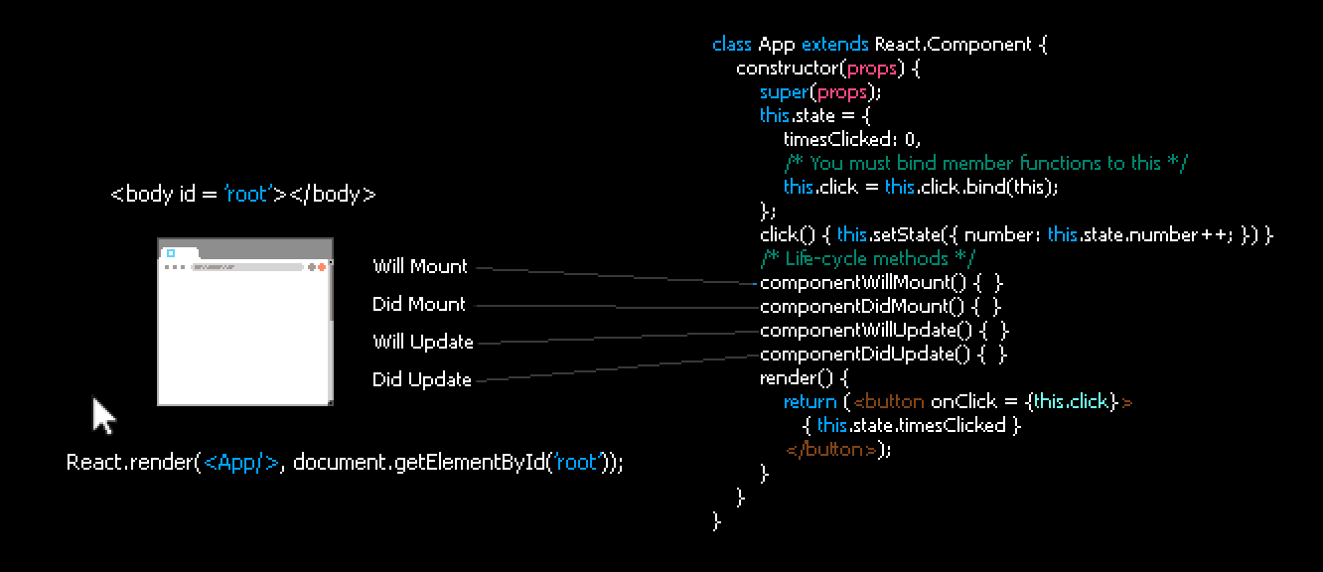
Cool animation: Life cycle methods

Slide 18
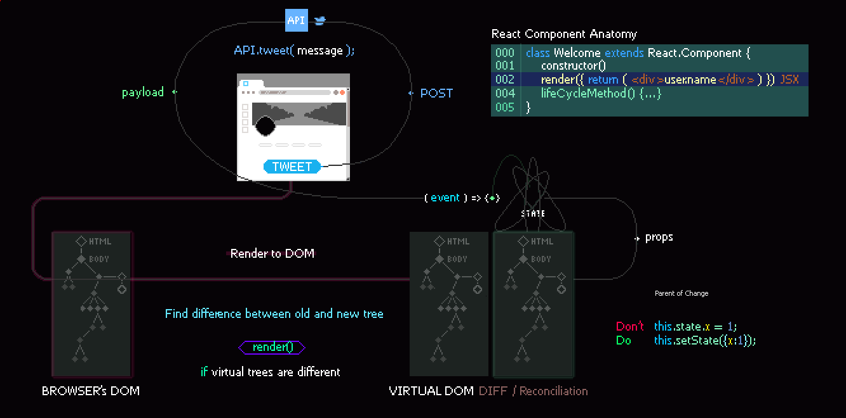
Cool animation: Virtuel DOM update

Slide 19
Spørgsmål ?

Slide 20
HAPPY CODING!!
Kod nu de apps!

